Slide 1
python笔记
函数

Slide 2

函数的创建
1.用def来创建函数
2.参数和返回值不用设置数据类型
3.函数文档，创建函数时写在函数体第一行用引号括起来的内容
4.关键字参数，在传入参数时可以写 关键字(变量名字)=值
5.默认参数，在定义的时候给形参一个默认值，在调用时如果不传入参数，就会使用默认值。
6.可变参数，在参数名字前加上*这个参数就变为了可变参数，使用方法同元组

Slide 3
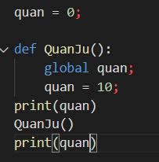
函数与过程
1.过程是没有返回值的特殊函数
2.python没有过程，python没有返回值的函数会默认返回一个none对象
3.可以用列表来让函数返回多个值
4.作用域，局部变量在函数内生效，出了函数就失效
全局变量可以在函数内访问，在函数内修改全局变量的话会产生一个跟以前同名的局部变量，原来的全局变量不会被改变
5.若想在函数内改变全局变量的值的话，可以在全局变量前加上global来让它变成全局变量

Slide 4
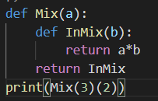
内嵌函数，闭包
1.在一个函数里面可以定义另一个函数，这个新函数只能在外层函数内调用，
2.闭包 调用Mix时返回一个函数对象， 就是InMix这时在调用它就会返 回a*b
3.nonlocal 类似于global可以让外层函数的变量能被内层函数调用

Slide 5
Lambda表达式
1. 名字 = lambda 参数 ：返回值。这就是一个完整的表达式，调用时，用名字(参数)的形式即可
2.filter过滤器第一个参数可以是一个函数也可以是None，是函数时会将后面一个参数的每一项代入函数，返回true的值留下来，是none时会将第二个参数是true的留下来
3.map函数，将第二个参数的元素代入第一个参数的函数进行加工返回加工完毕的值组成的列表

